Slide 1
L’imparfait

Slide 2
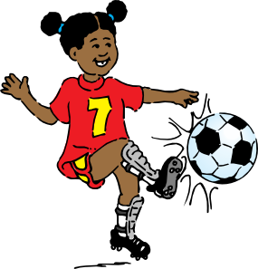
¿Cuándo utilizarlo?
Se utiliza el imperfecto para describir una acción habitual.
P.e.: Cuando era pequeña, jugaba al fútbol
Quand j’étais petit(e), je jouais au foot.

Slide 3
¿Cómo se forma?
Buscar la forma de ‘nous’ del presente de indicativo...
P.e.: (nous) regardons.
Quitar la terminación ‘ons’ …
P.e.: regard...
Añadir las siguientes termaciones a la raiz obtenida:
- ais
- ais
- ait / ait / ait
- ions
- iez
- aient / aient

Slide 4
Un exemple: ÉCOUTER
Presente del verbo écouter : nous écoutons
Suprimir la terminacion ‘ons’ : écout...
Anteponer los pronombres sujeto y añadir las terminaciones …
j’écoutais
tu écoutais
il / elle / on écoutait
nous écoutions
vous écoutiez
ils / elles écoutaient

Slide 5
Exception : le verbe ÊTRE
.
Racine ét- + terminaisons
J’étais
Tu étais
Il était, elle était, on était
Nous étions
Vous étiez
Ils étaient, Elles étaient

Slide 6
Exemple
Quand j’étais petit(e), j’habitais dans une grande maison au bord de la mer avec mes parents et ma soeur. Nous étions heureux.
Nous avions un chien qui s’appellait Jules mais nous n’avions pas de poisson rouge.
Le lundi après l’école, je faisais de la natation. Je jouais aussi au basket une fois par semaine avec mon équipe.
Ma mère travaillait dans une école avec des enfants. Elle était professeur. Mon père était pilote donc il ne dormait pas souvent à la maison.
Ma nourriture préférée était le poulet et les frites. Nous allions au MacDo de temps en temps.

